Slide 1
Rev.A1 변경 사항
LED 순서 변경 – LED2(RED), 5(GREEN), 1(GREEN), 3(GREEN), 4(BLUE)
LED RED 부분 회로도 변경
LED 3파이 Dip 타입 변경(footprint 변경 x) 및 저항 값 변경
J12(DDR2 SODIMM), W1(WiFi Module) Bottom면 배치
내 〮 외부 마이크 회로도 변경, 외부 마이크 부품 FFC(5pin) 커넥터로 변경
C2 캐패시터 용량 47uF로 변경
마이크 근처 캐패시터 사항 - 아래 글 참조

Slide 2
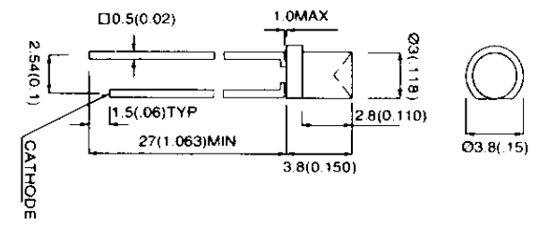
첨부 자료
회로도
부품 변경된 데이터시트
마이크 관련 문서 – GASKET관련 p18-21 참고(sisonic-design-guide.pdf)
변경 사항 정리 문서
https://www.devicemart.co.kr/goods/view?no=12270#goods_qna – Dip type LED 구매예정 – 첨부 데이터시트가 달라 다른 사이트 참조한 이미지는 아래와 같습니다.

